Slide 1

«Наноэкспедиция» проект для детей 6-7лет
Выполнили: Ананьева Г.В
Максименкова С.А
Анна 2018
МБДОУ Аннинский д/с ОРВ «Росток»

Slide 2

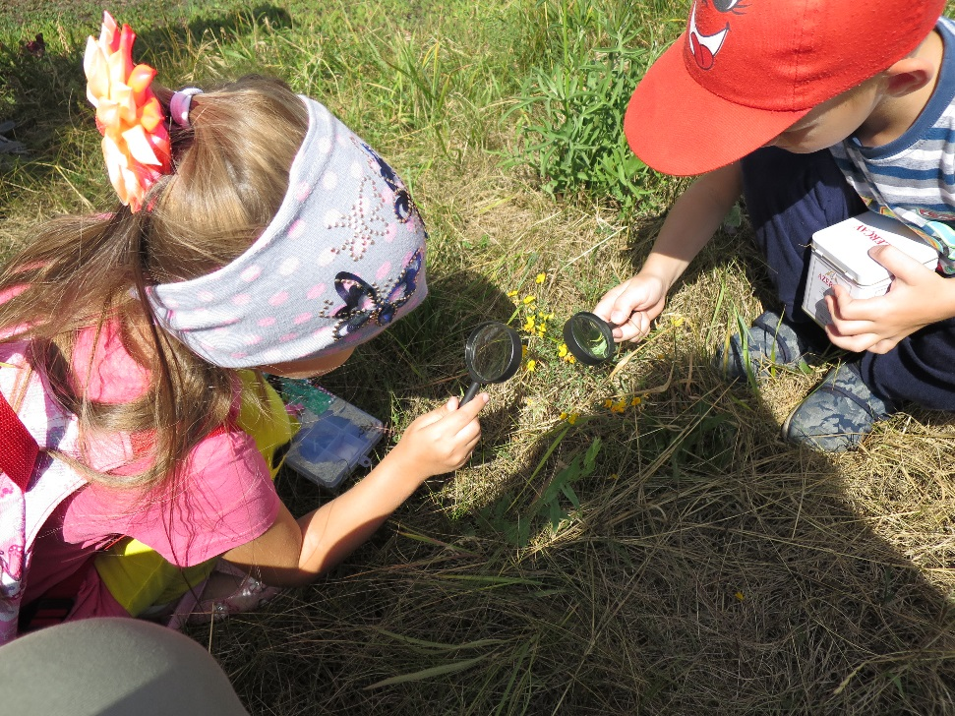
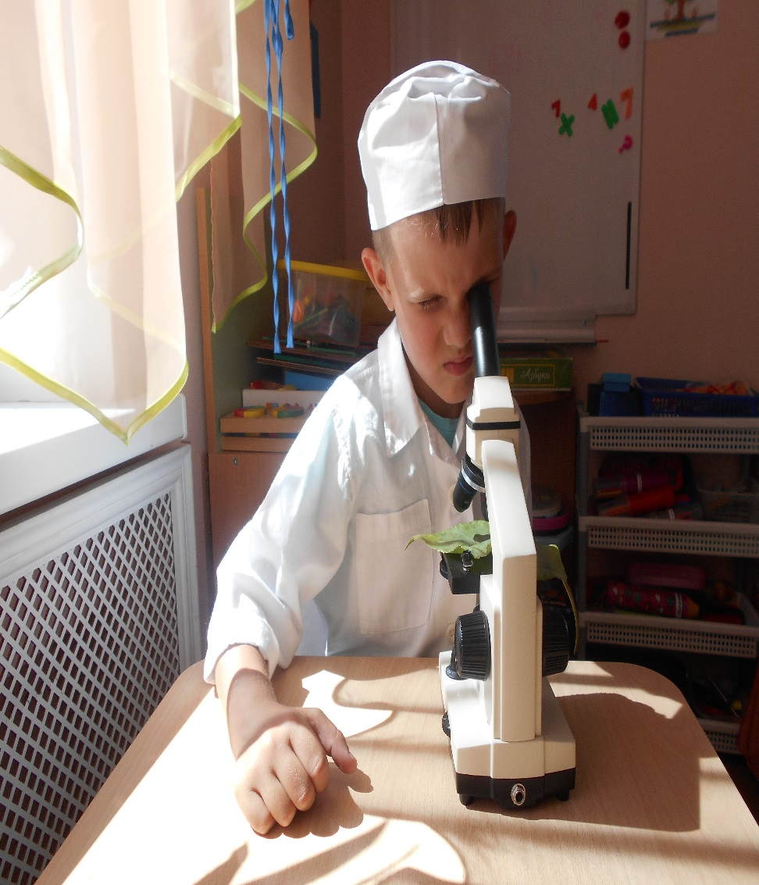
Наноэкспедиция поможет раскрыть детям удивительный микромир.

Slide 3
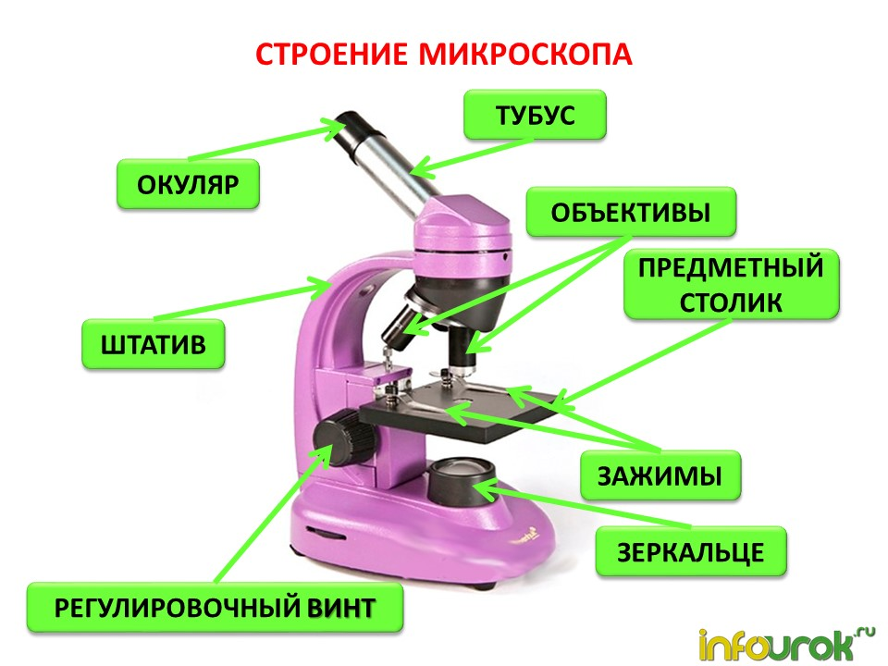

Slide 4
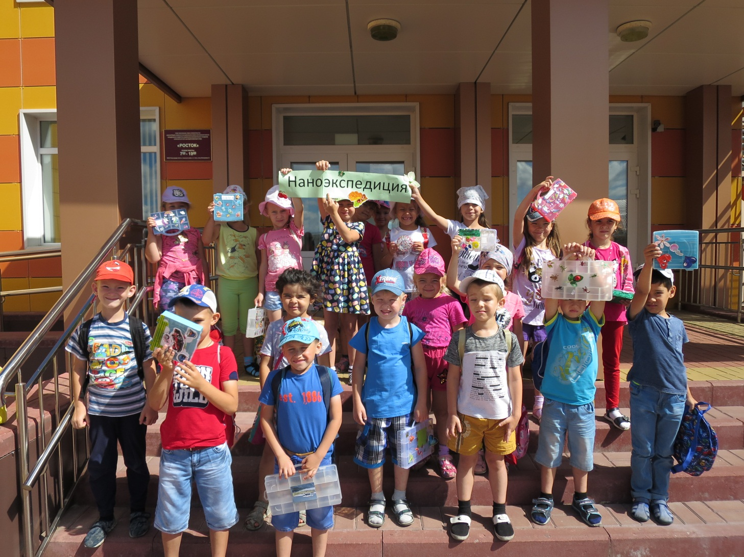
Отправляемся в экспедицию

Slide 5
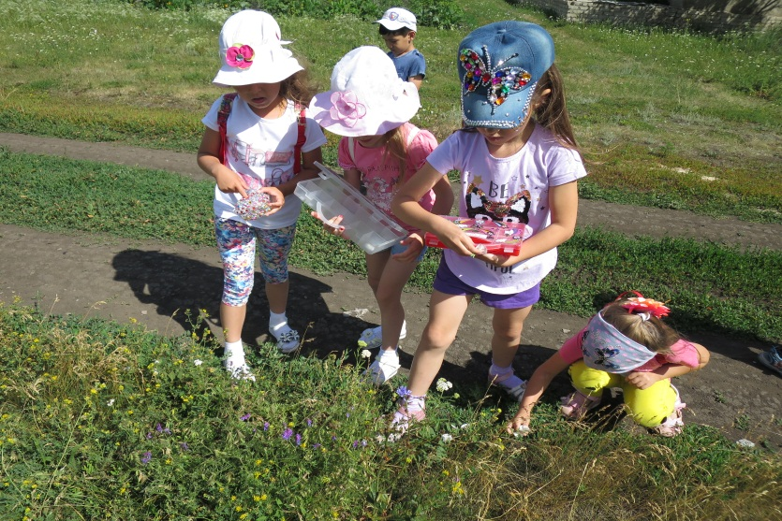
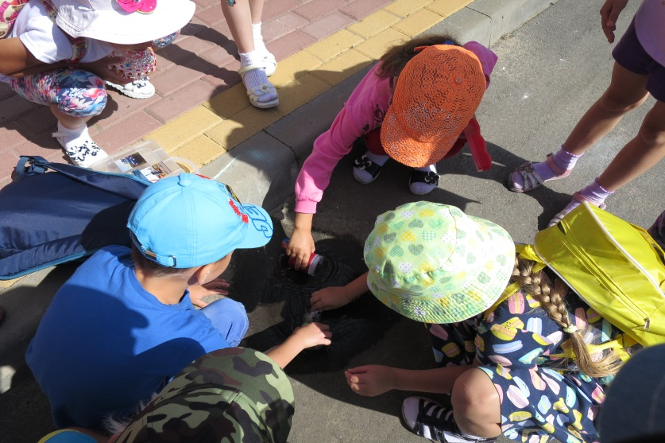
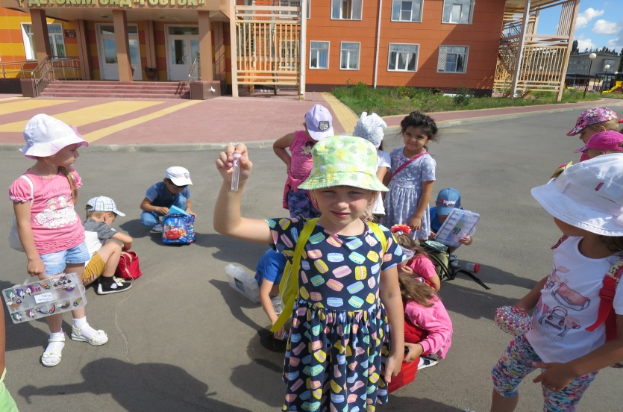
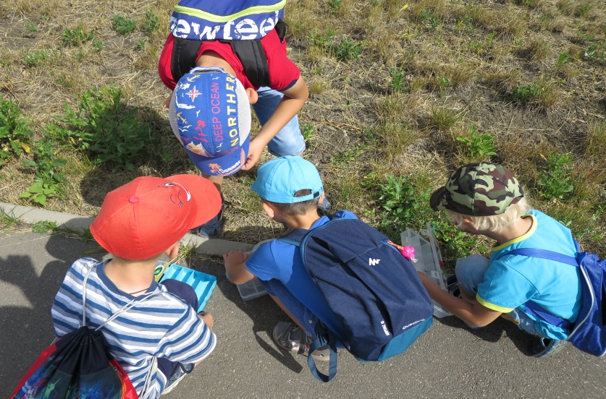
Сбор образцов для исследований

Slide 6
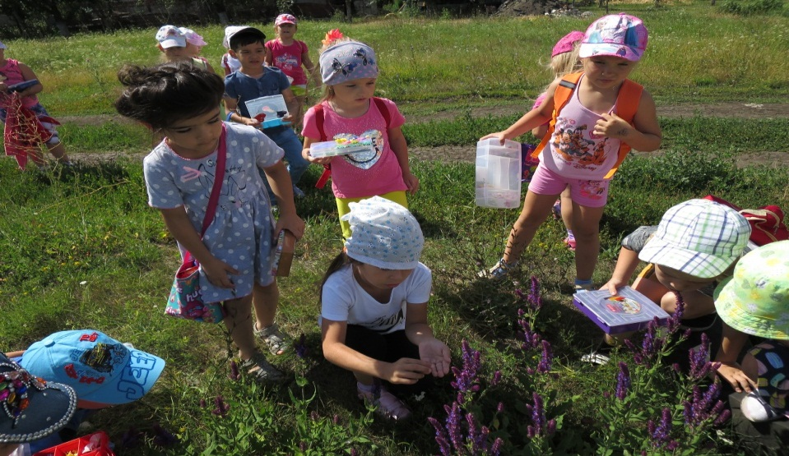

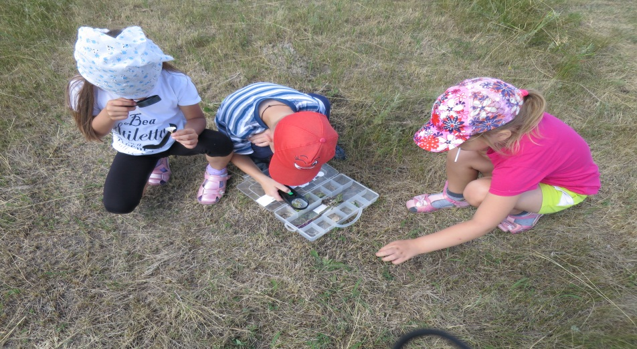
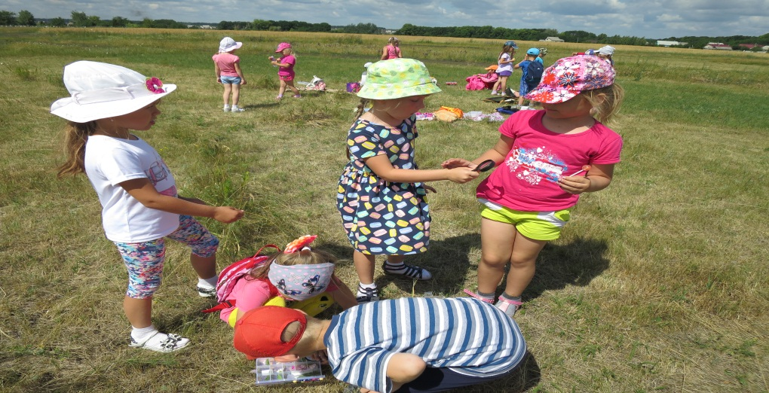
Мы-исследователи

Slide 7
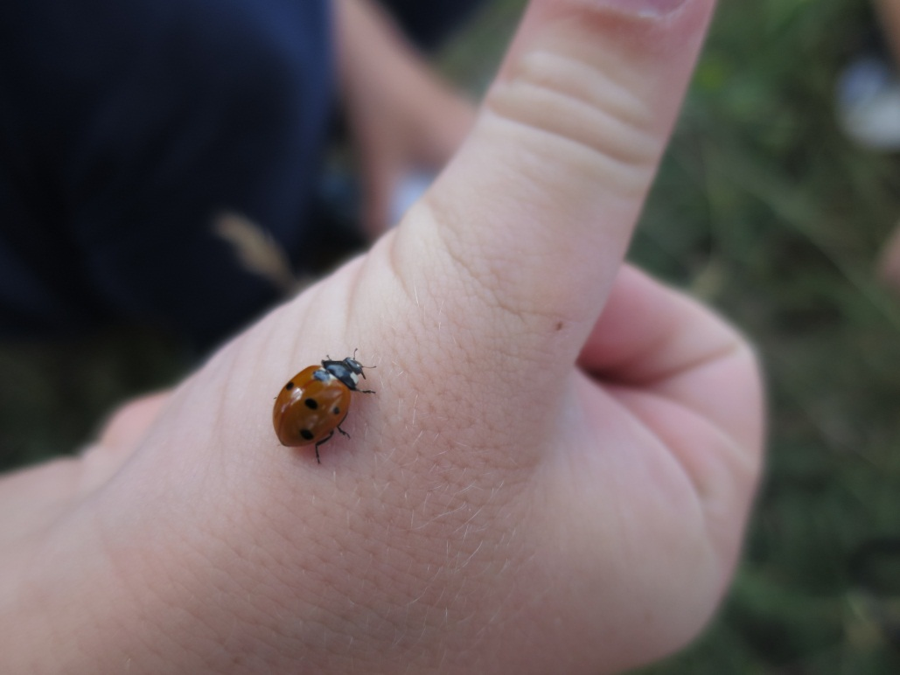
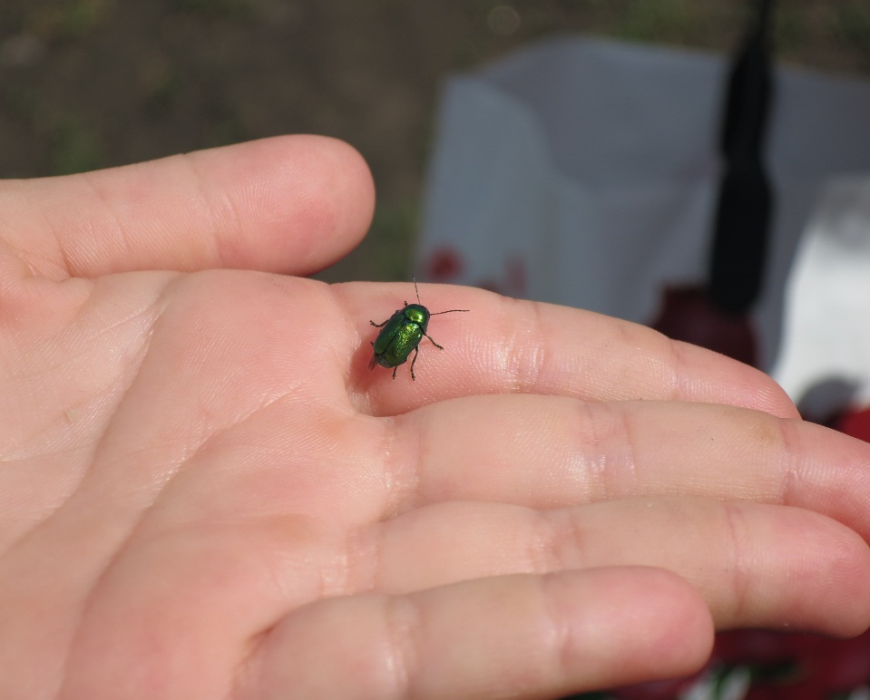
Микромир на ладони

Slide 8
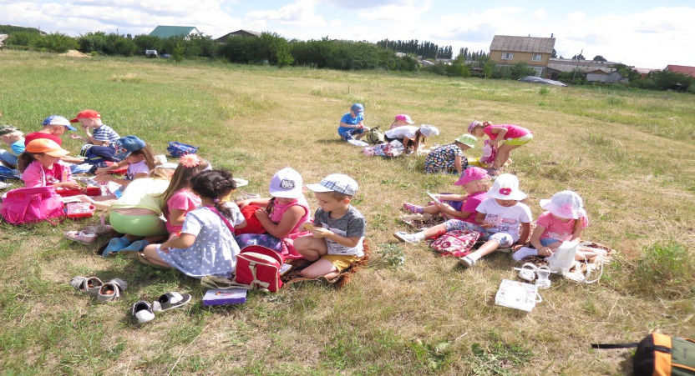
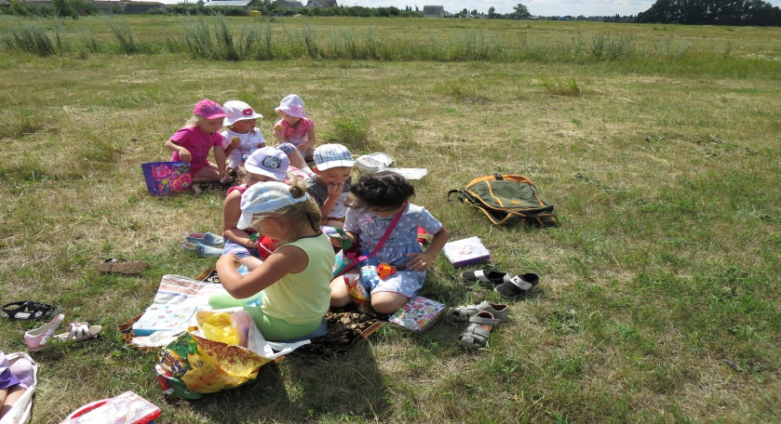
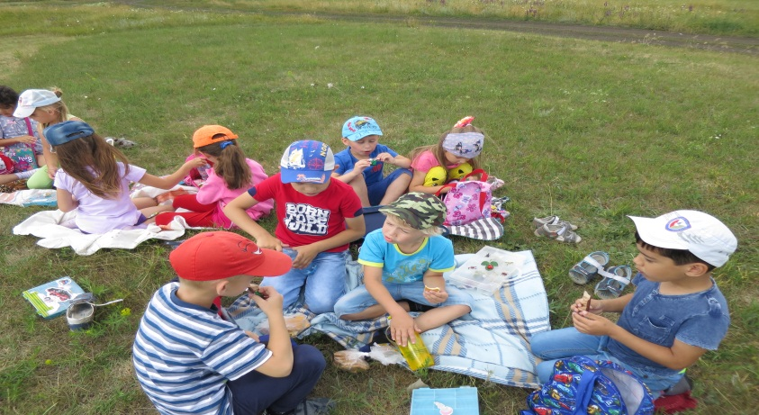
Отдых исследователей

Slide 9
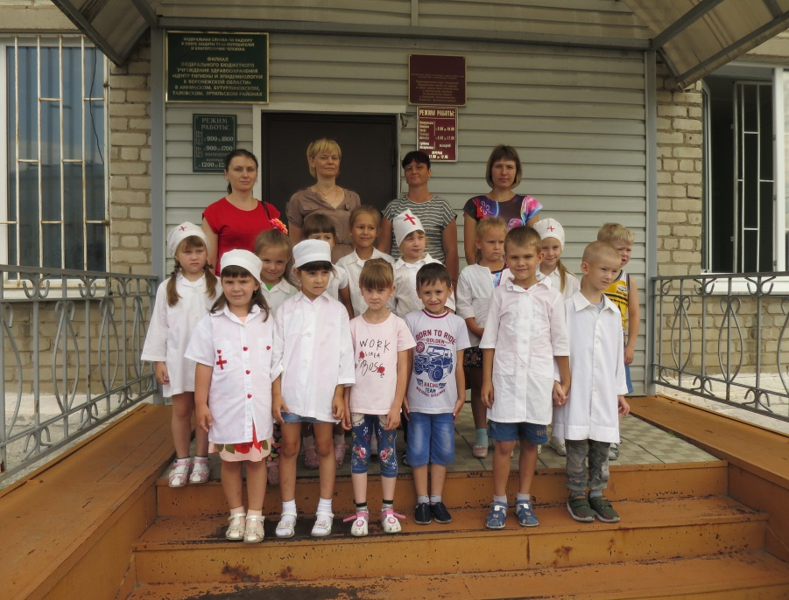
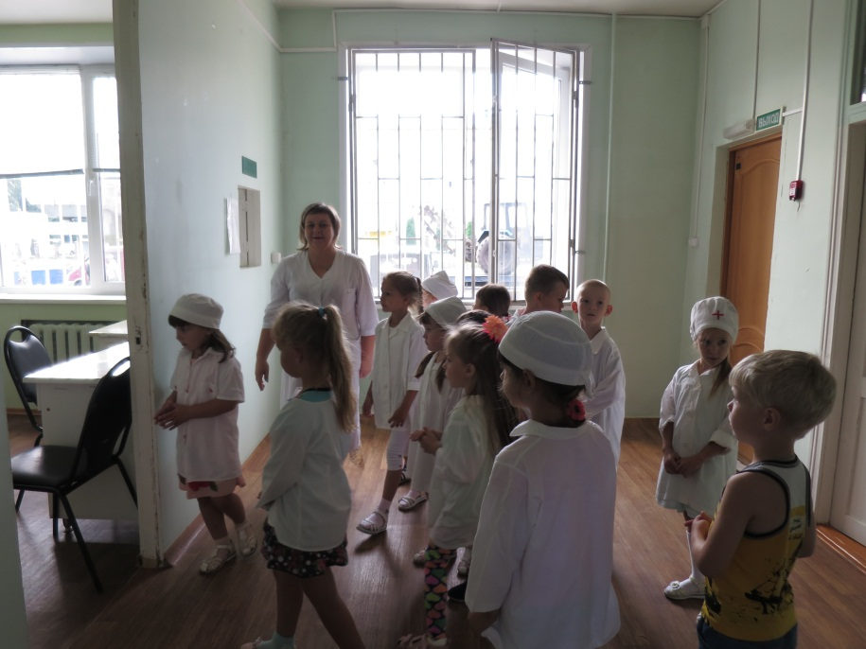
Экскурсия в «Центр гигиены и эпидемиологии»

Slide 10
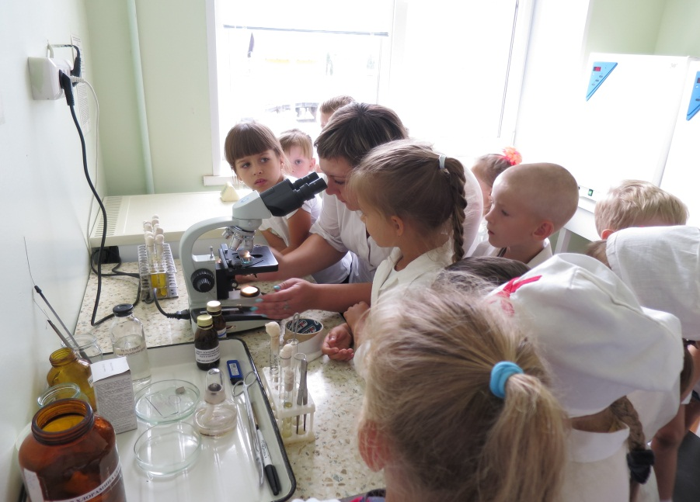
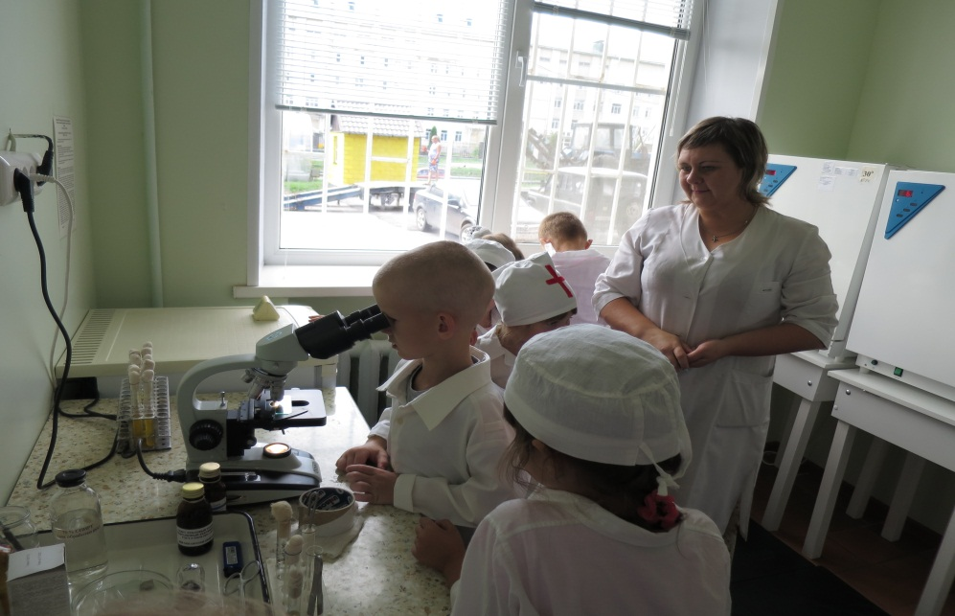
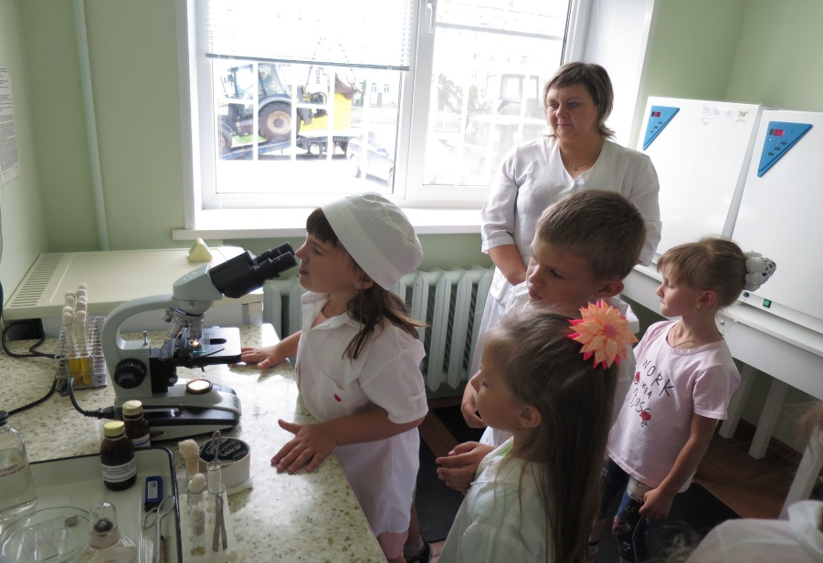
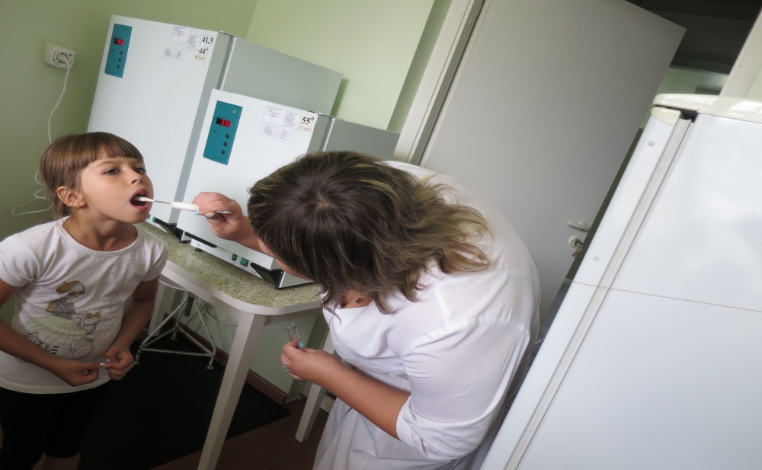

Slide 11
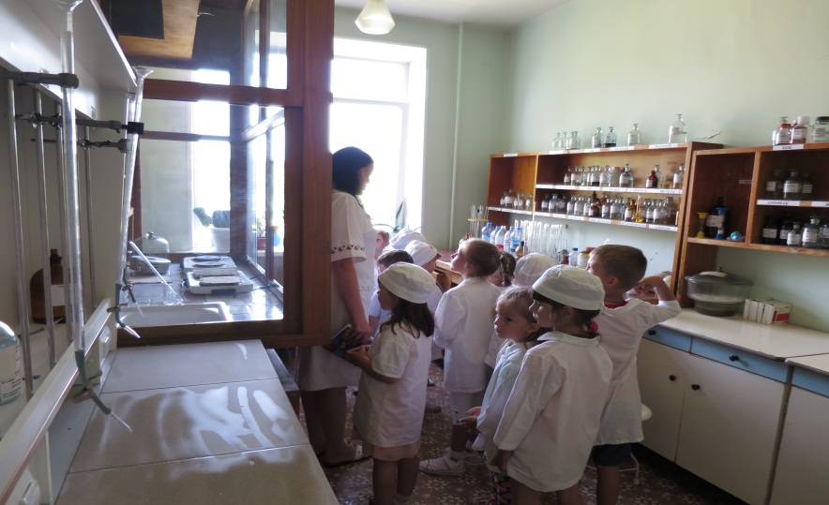
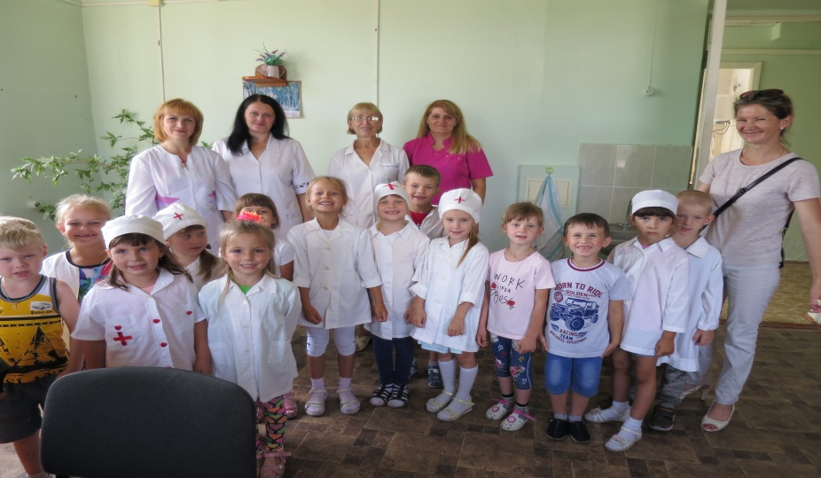
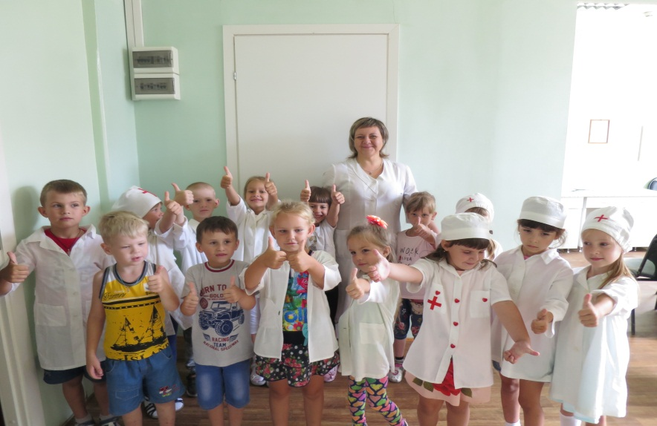
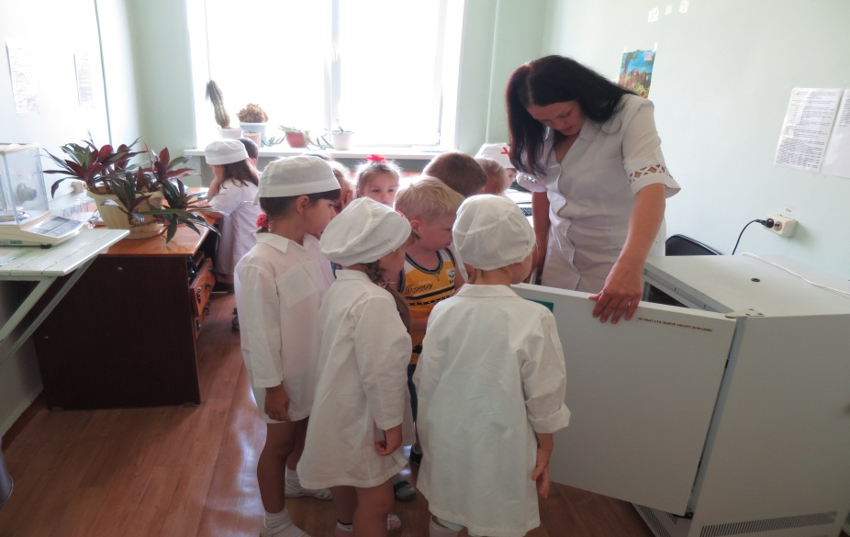

Slide 12
«Почему нельзя пить воду из лужи»
Исследовательская работа
Выполнила:
Сарычева Елизавета
6 лет

Slide 13
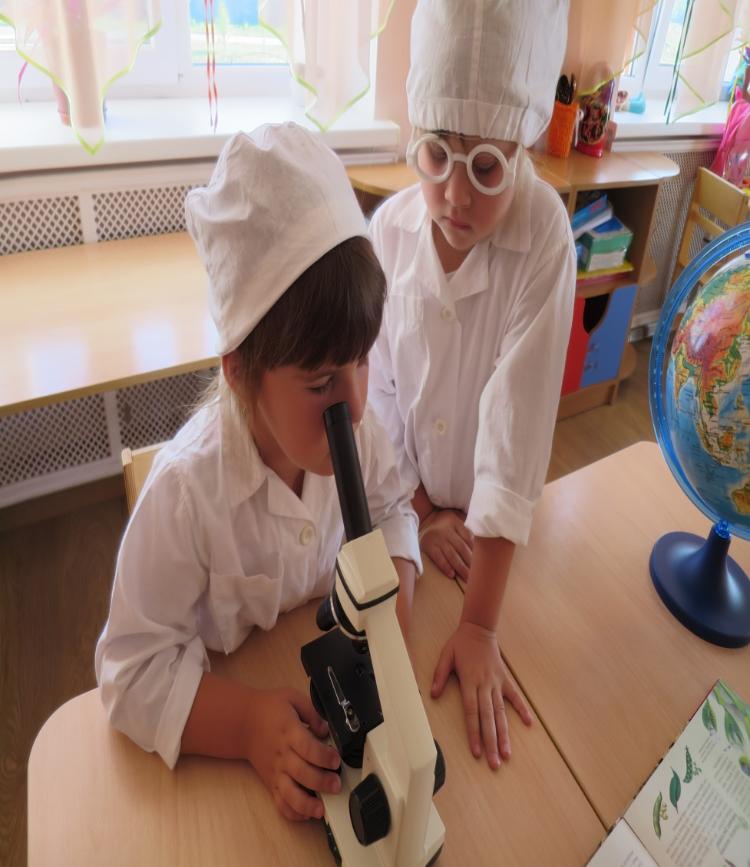
В капле плавают ,как в море,
Вереницы инфузорий,
Я загадочных особ
Наблюдаю в микроскоп
Вдруг малютки встали скопом
Перед длинным телескопом
И, достоинство храня,
Смотрят прямо на меня…..

Slide 14
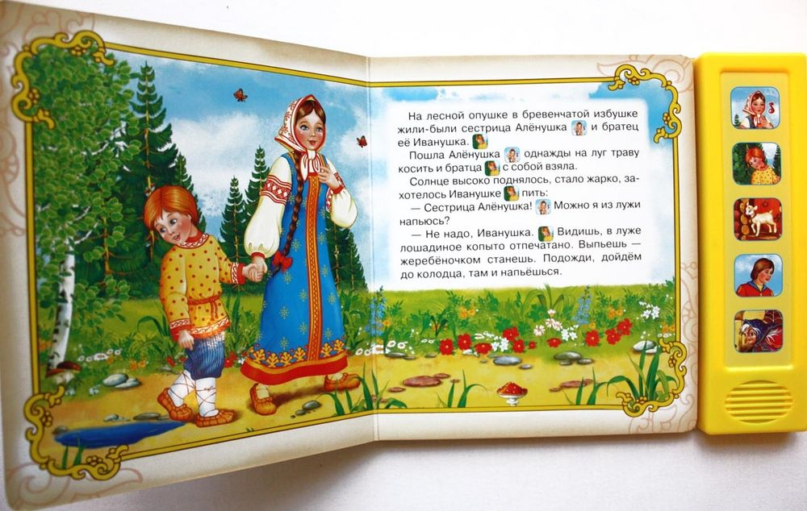
«Почему нельзя пить воду из лужи?»

Slide 15
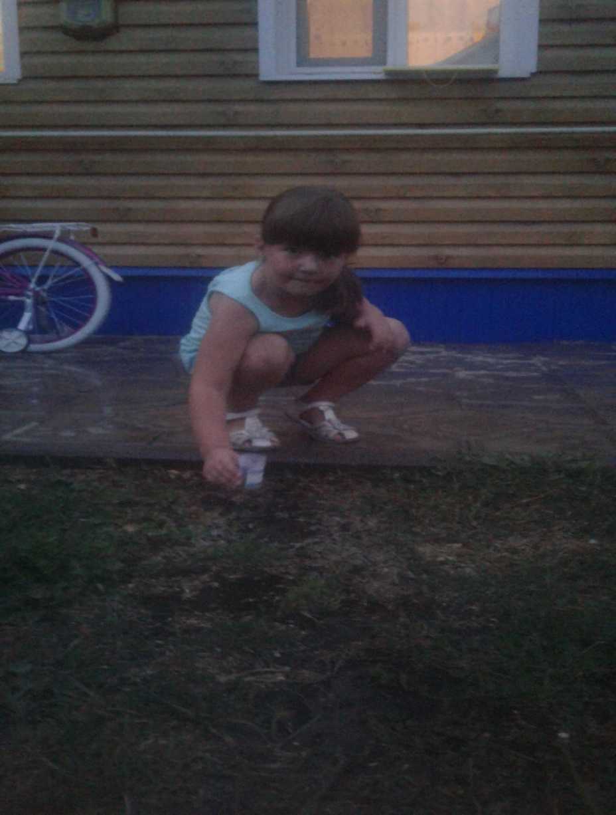
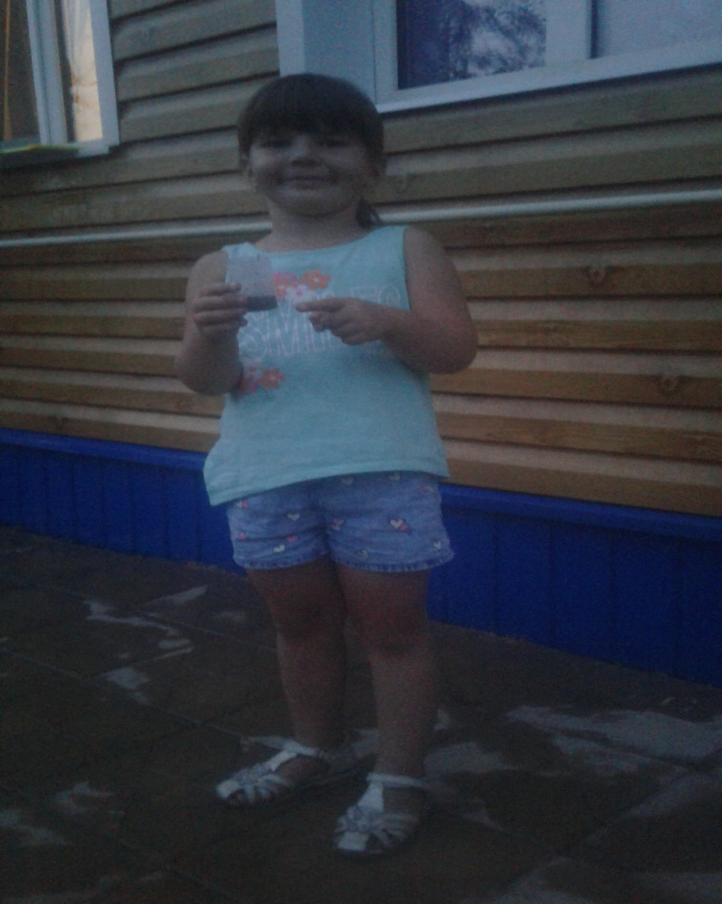

Slide 16
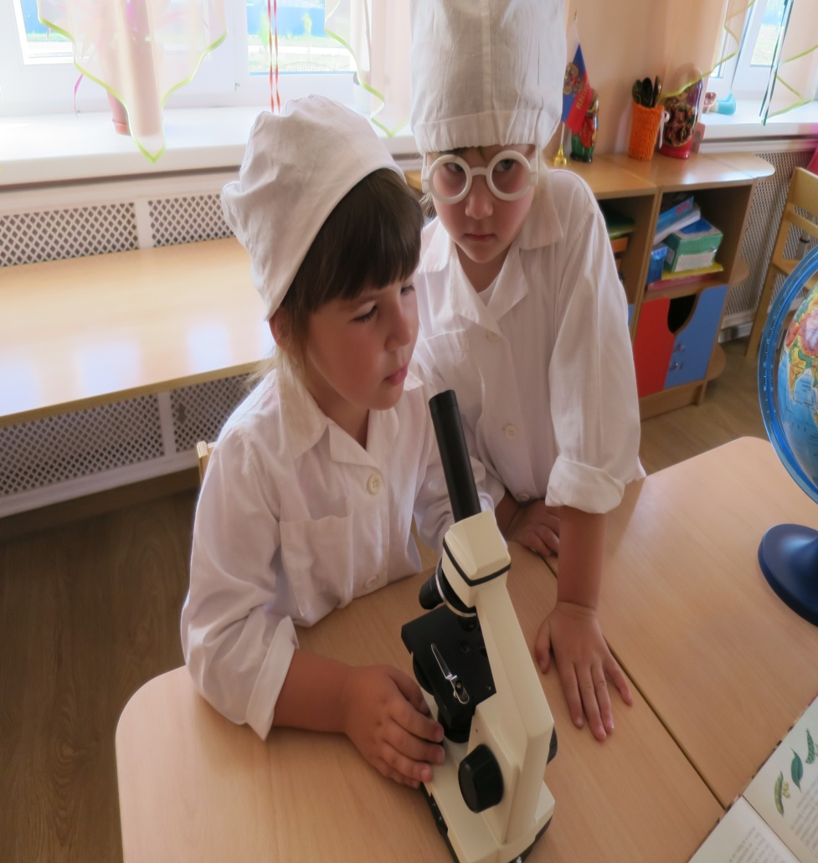


Slide 17

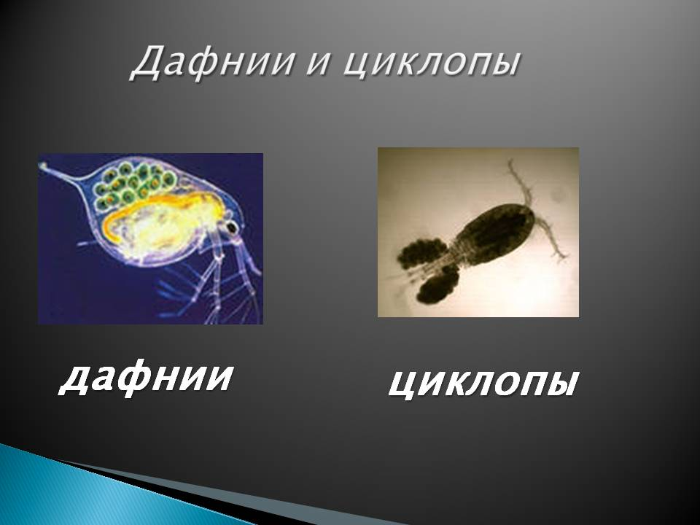

Slide 18
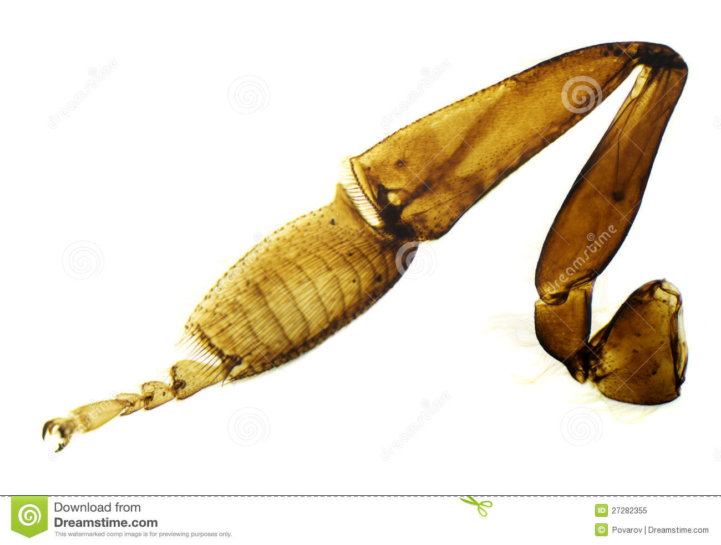
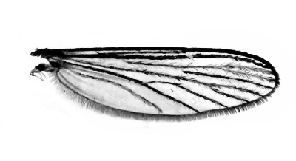

Slide 19
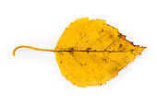

Slide 20
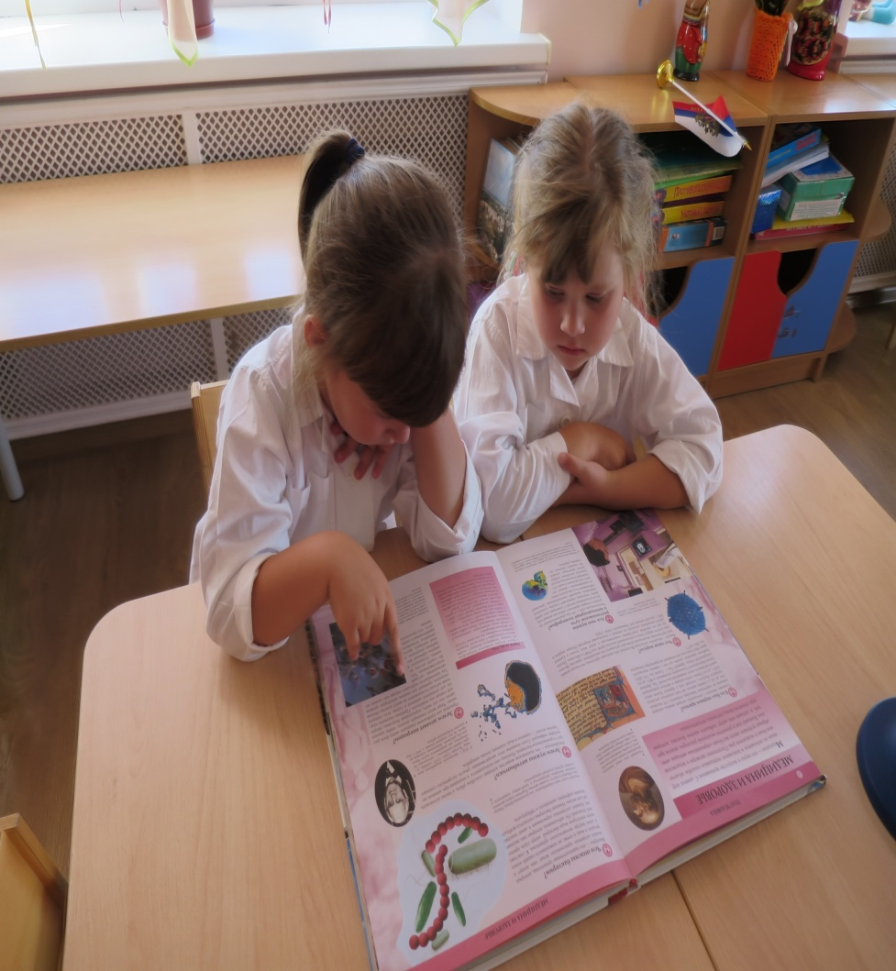
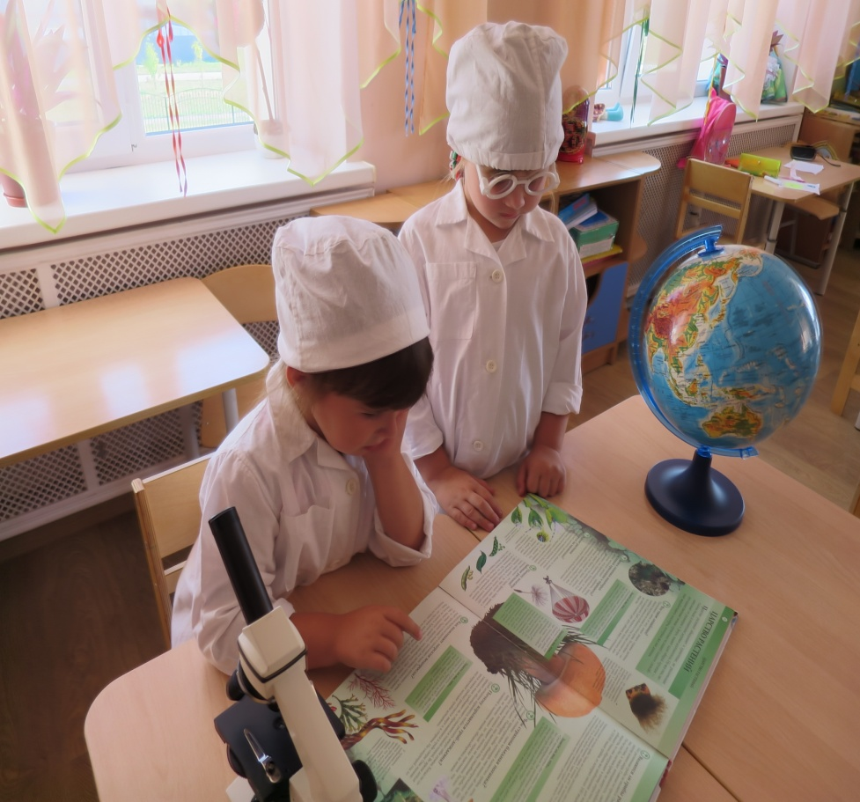

Slide 21

Вредные вирусы и бактерии

Slide 22
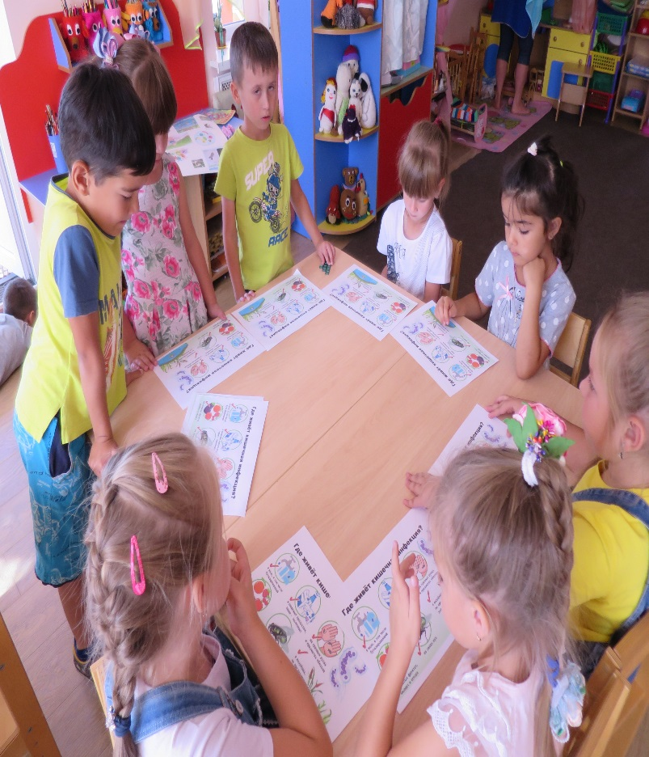
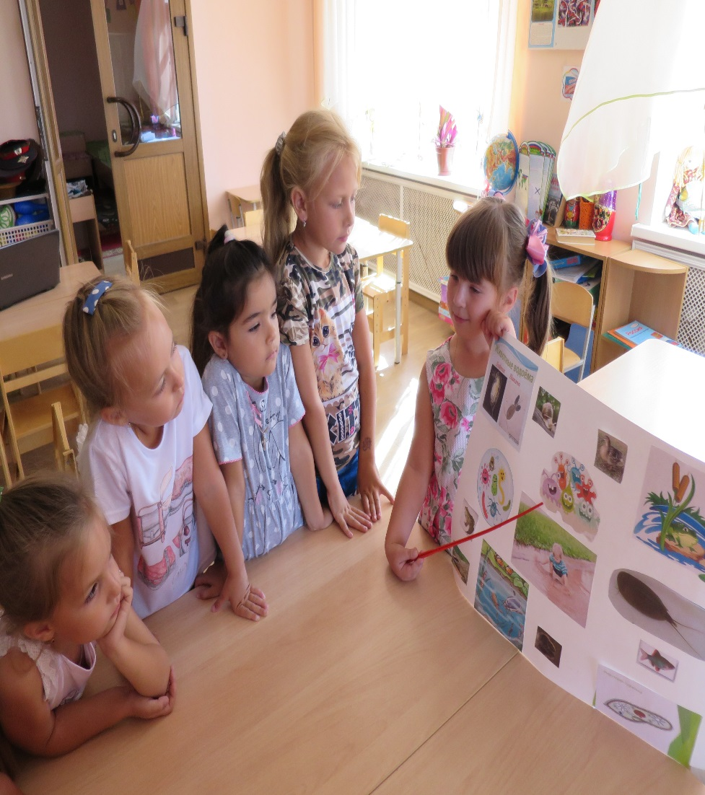
Стенгазета и памятки для детского сада

Slide 23

Спасибо за внимание!

Slide 24

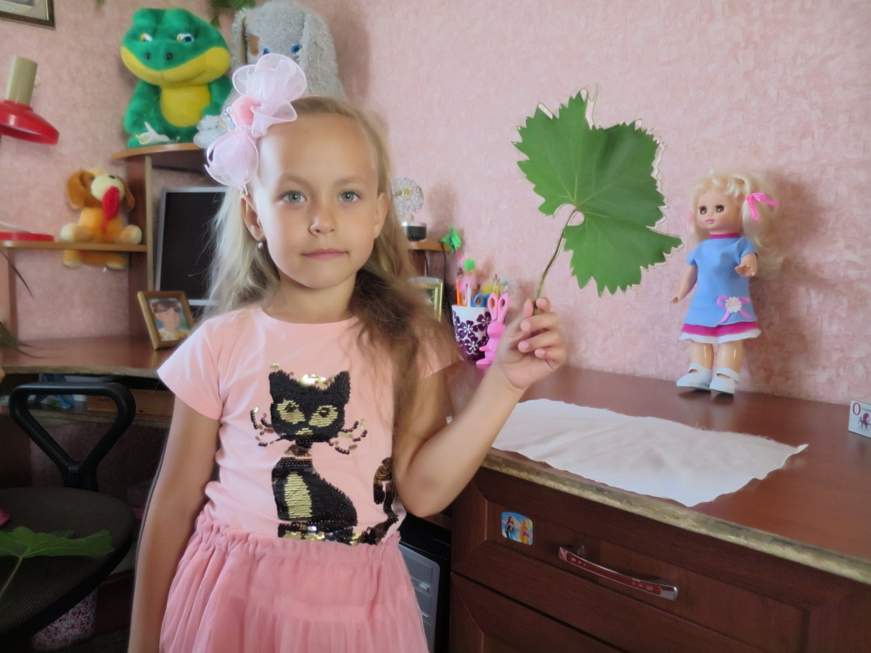
«Почему листья желтеют»
Выполнила: Нистратова Маша

Slide 25

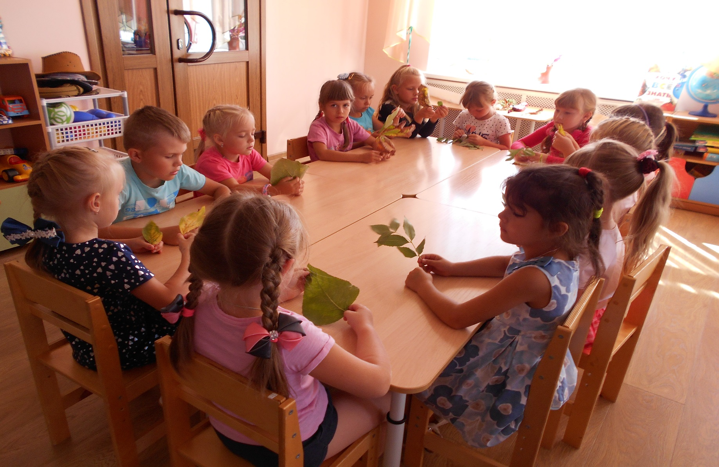
Рассматривание листьев

Slide 26
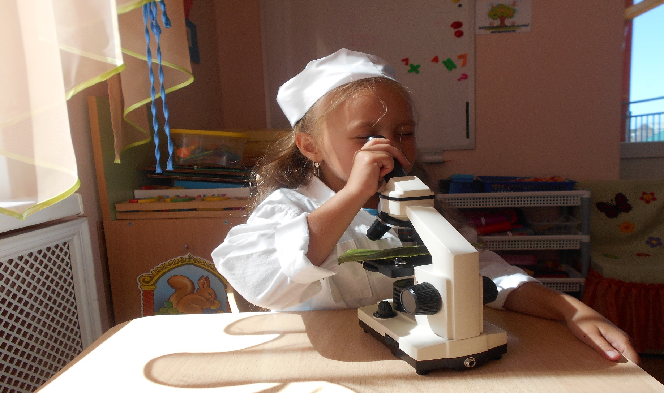
А что же там внутри листа

Slide 27
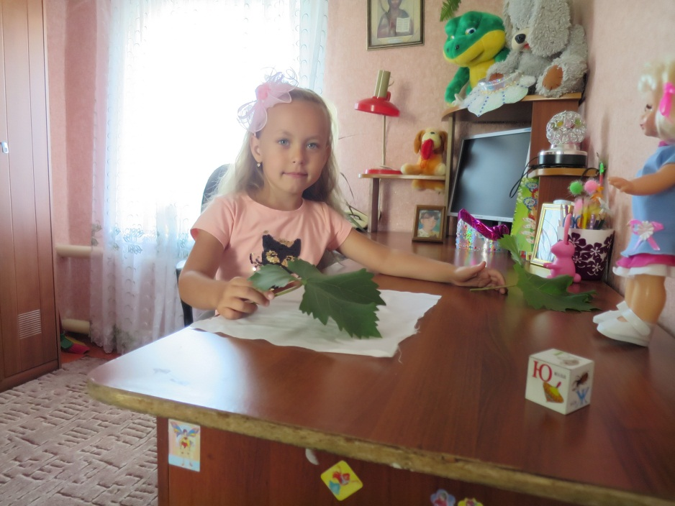
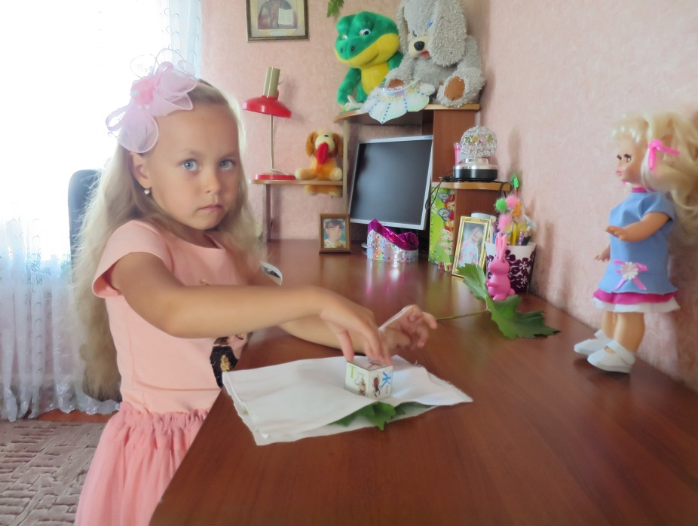
Опыт «Выделение хлорофилла»

Slide 28
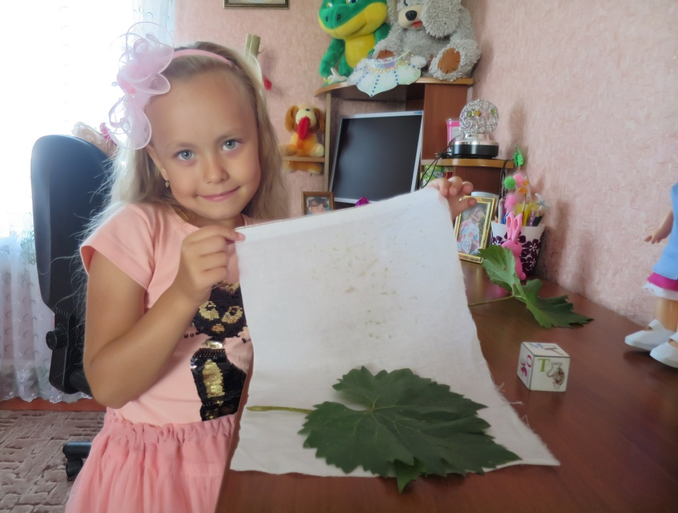
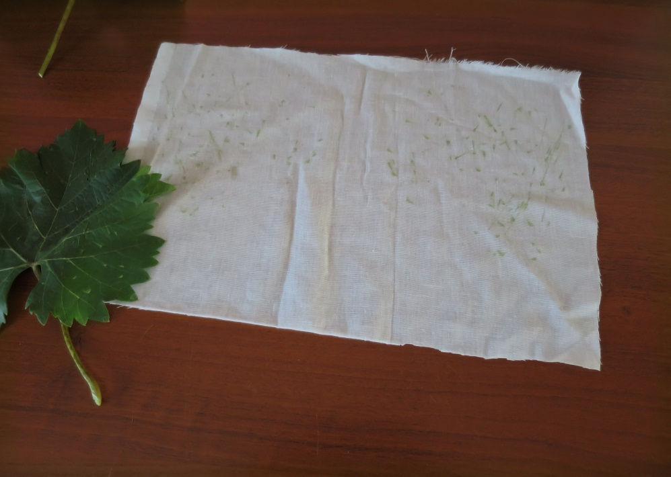
Опыт «Выделение хлорофилла»

Slide 29
Спасибо за внимание!

Slide 30
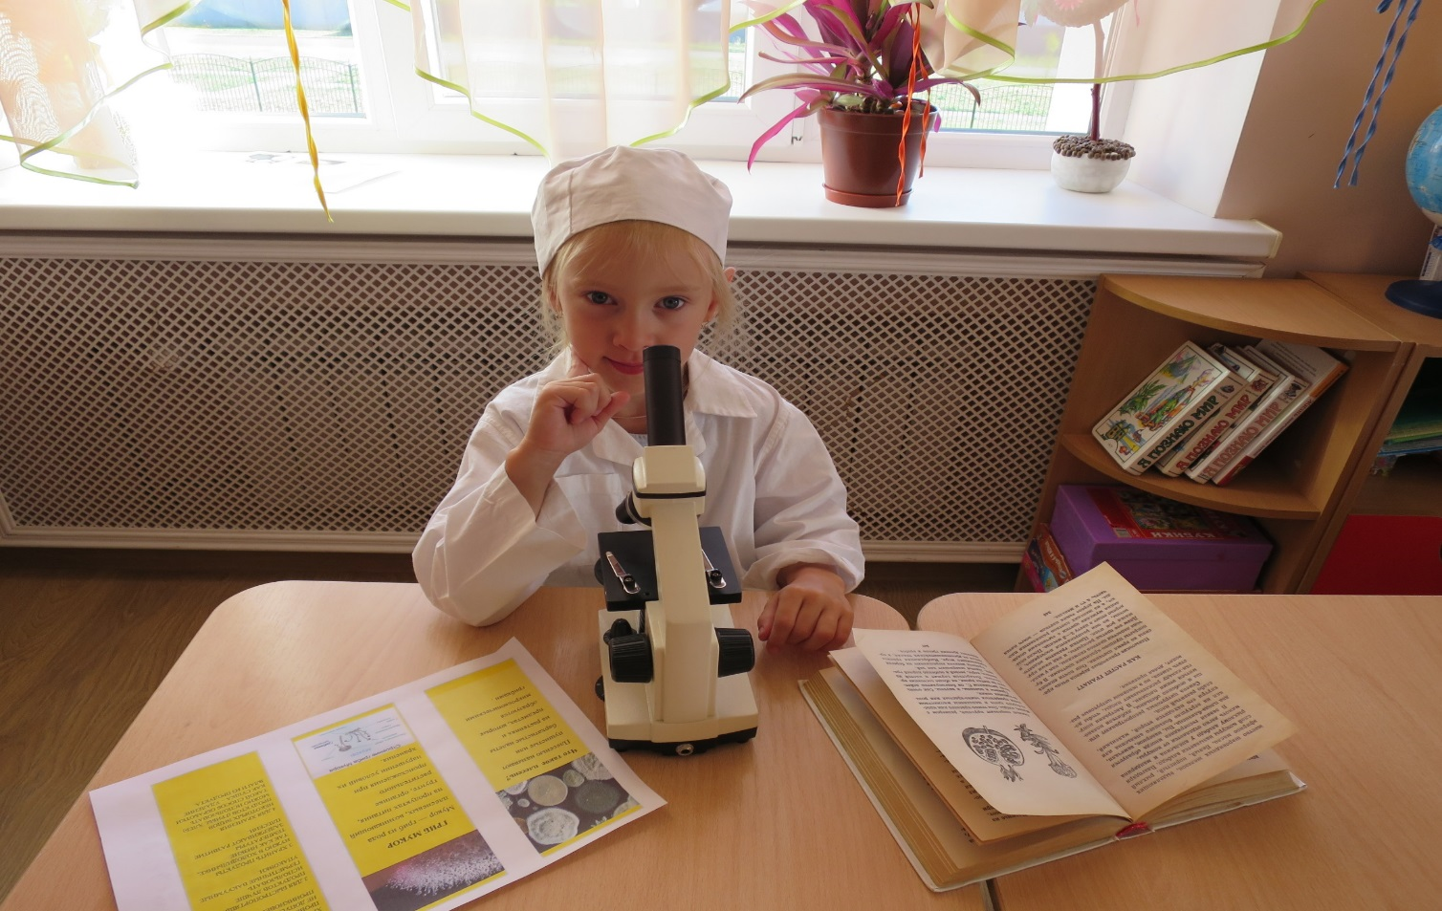
Гриб Мукор
Исследовательская работа
Выполнила: Степанова Алиса

Slide 31
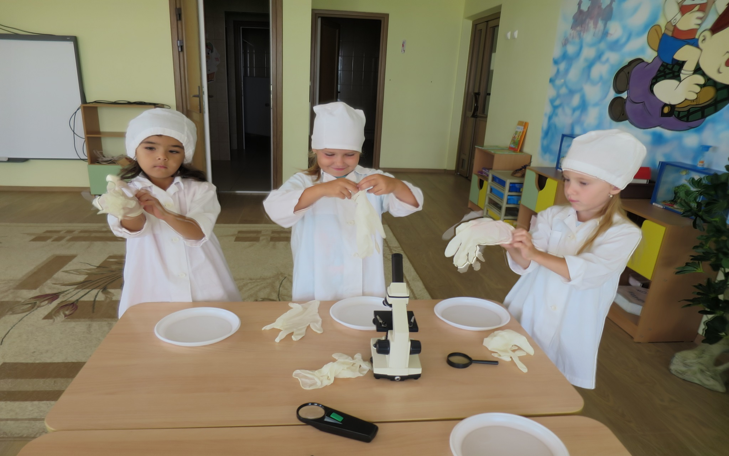
Научная группа готовиться к выполнению эксперимента

Slide 32
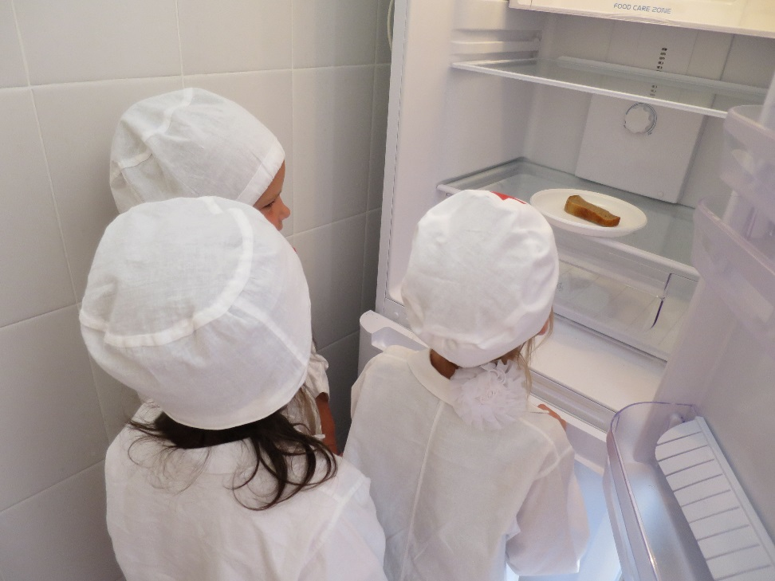
Опыт «Выращивание гриба в разных условиях »
В холодильнике

Slide 33
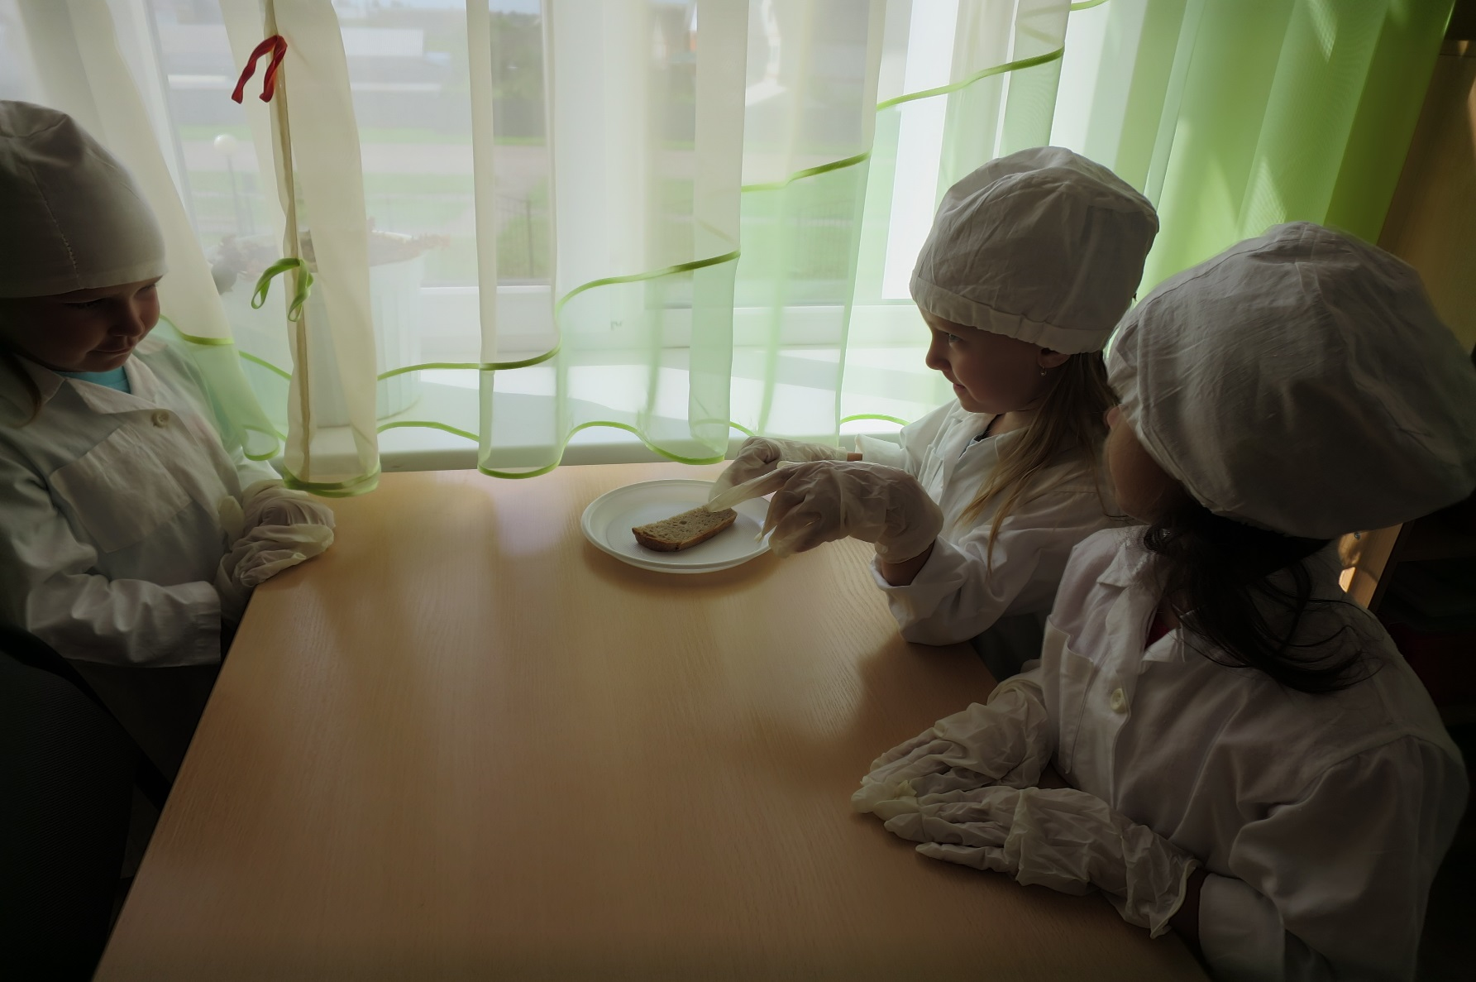
На солнышке

Slide 34

В тепле и влаге

Slide 35

Вот такой вырос гриб Мукор

Slide 36


Изучение гриба
В научной литературе
Под микроскопом

Slide 37

Брошюра «Как сохранить продукты»

Slide 38


Работы детей
Увлеченные творческим процессом
Выставка работ

Slide 39
Спасибо за внимание!

Slide 40

«Почему муха не падает с потолка»
Исследовательская работа
Выполнила: Семенова Эвелина

Slide 41

Рассматривание препарата «ножка мухи» под микроскопом

Slide 42


Как удерживается муха на потолке
Как кошка , с помощью коготков
С помощью присосок

Slide 43

С помощью клейкого вещества

Slide 44



Коллаж «Все о мухе»

Slide 45


Домашняя типография
Иллюстрирование книги
Написание текста

Slide 46

Вот такая книга
Презентация книги

Slide 47
Спасибо за внимание!

